Slide 1
实习汇报
2020.8

Slide 2
实习计划&完成程度
01

Slide 3
实习计划&完成程度
按照实习计划，工作基本完成。
体验和了解ＦＩＳＣＯ ＢＣＯＳ。
方案的实现。

Slide 4
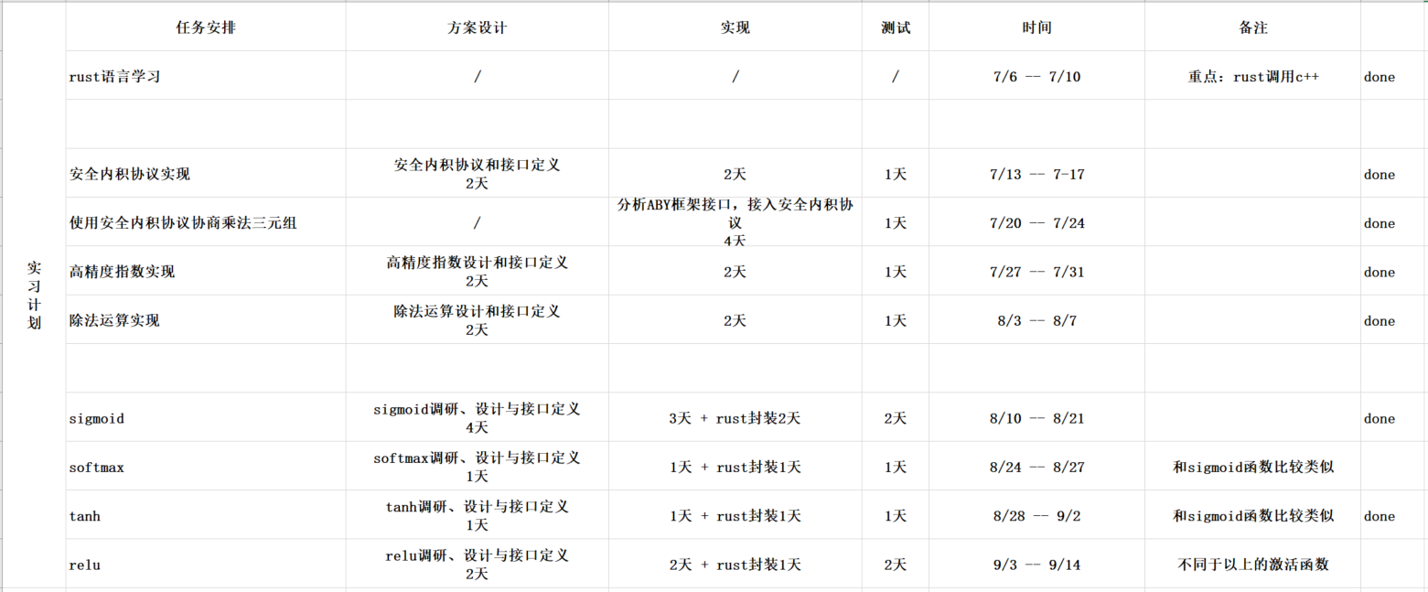
实习计划&完成程度

Slide 5
实习计划&完成程度
乘法三元组（以生成1000组32位三元组为例） | 运行时间为OT的1/3 交换数据量为OT的1/30
高精度指数 | 效率不如ABY原方案，可以牺牲效率换取更高精度的指数计算
使用牛顿迭代的除法 | 效率不如ABY原方案

Slide 6
实习计划&完成程度
总结
按照实习初期指定的工作计划。高效、按时的完成目标功能需求。
高质量的完成安全内积构造乘法三元组技术文档、高精度指数计算技术文档、使用牛顿迭代法实现除法计算技术文档。
积极主动的承担实习计划工作之外的其他工作：保护各方数据隐私的前提下求中位数、平均数；调研国内安全多方计算公司；积极参加公司组织的学习课程。
快速学习了解FISCO BCOS、Rosetta。
熟悉软件开发流程：确定需求、评估风险、制定计划、撰写文档、开发、测试、提交。
不足
对开发流程不够了解，习惯独立开发。应该开发之前明确需求，制定明确计划，然后撰写技术文档。缺少对这方面的思考。

Slide 7
收获&感谢
02

Slide 8
收获&感谢
收获
高效的沟通。
只有找到问题的根源才能解决问题。
开心的工作。
感谢
感谢WeDPR团队。

Slide 9
短期个人计划
03

Slide 10
计划
个人计划
确定一个合适的安全多方计算场景，来完成论文。
会换一个安全计算框架去深入了解和体验（SPDZ）。
会考虑将安全内积计算乘法三元组推向多方&恶意的模型当中。
可以优先考虑重构算术电路：
基于整数秘密共享。
核心协议就是三元组协商。
运行效率极高。
缺点：
整数加、减、乘计算。
无法进行比较。

